Slide 1
МБОУ «Средняя школа №2» города Велижа
Смоленской области
Оценка уровня сформированности УУД у обучающихся
на уроках математики
(от теории к практике решения задач)
(a+в)³=a³+3a²в+3aв²+в³
(a+в)²=a²+2aв+в²
Подготовила:
Банькова Наталья Валерьевна,
учитель математики и информатики
(a-в)²=a²-2aв+в²
a²-в²=(a-в)(a+в)
Велиж
2016

Slide 2
Модель оценочной деятельности
ВНЕШНЯЯ ОЦЕНКА
государственные
службы
ВНУТРЕННЯЯ ОЦЕНКА
учитель
ученик ученик
(взаимоконтроль)
ученик собственная
деятельность
(самоконтроль)
аттестация
выпускник
мониторинг
система
образования РФ
ученик ОУ
ученик родитель

Slide 3
Оценивание – …
постоянный процесс
только критериальное
не личные качества ученика, а только то, чему научили
контрольно-оценочная деятельность
принцип распределения ответственности
(разноуровневые работы)

Slide 4
Виды оценивания
Предварительное оценивание или стартовая диагностика
Текущее оценивание (на каждом этапе урока)
Тематическое оценивание (в конце темы, раздела, в конце четверти, полугодия)
Итоговое оценивание (промежуточная аттестация, комплексные работы, ОГЭ и ЕГЭ)

Slide 5
Процедура оценивания
1. Что контролировать и оценивать?
2. Кто оценивает?
3. Как оценивать?
4. Где фиксировать результаты?
5. Когда ставить отметку?

Slide 6
Что контролировать и оценивать?
результаты
личностного
развития
метапредметные
результаты
предметные
результаты
регулятивные
познавательные
УУД
коммуникативные
УУД

Slide 7
Кто оценивает?
ВНЕШНЯЯ ОЦЕНКА
государственные
службы
ВНУТРЕННЯЯ ОЦЕНКА
учитель ученик
ученик ученик
(взаимоконтроль)
ученик собственная
деятельность
(самоконтроль)
аттестация
выпускник
мониторинг
система
образования РФ
ученик ОУ
ученик родитель

Slide 8
Как оценивать и где фиксировать результат?
метапредметные
результаты
предметные
результаты
результаты
личностного
развития
бальная отметка
диагностические задачи;
контрольные или проверочные задания, позволяющие судить в том числе и о сформированности ряда УУД у обучающихся;
комплексные работы на метапредметной основе;
наблюдения учителя и/или психолога.
внешние
мониторинговые
процедуры
классный
журнал
портфолио
оценочные листы, линейки достижений или журнал оценивания УУД

Slide 9
Как оценивать и где фиксировать результат?
метапредметные
результаты
предметные
результаты
результаты
личностного
развития
бальная отметка
диагностические задачи;
контрольные или проверочные задания, позволяющие судить в том числе и о сформированности ряда УУД у обучающихся;
комплексные работы на межпредметной основе;
наблюдения учителя и/или психолога.
внешние
мониторинговые
процедуры
классный
журнал
портфолио
оценочные листы, линейки достижений или журнал оценивания УУД

Slide 10
Диагностические
задания
«Я и познание»
«Я и природа»
Личностные УУД
«Я и общество»
«Я и я»
смыслообразование
Виды заданий
Участие в проектах | Подведение итогов урока
Творческие задания | Мысленное воспроизведение ситуации
Дневники достижений | Самооценка событий

Slide 11
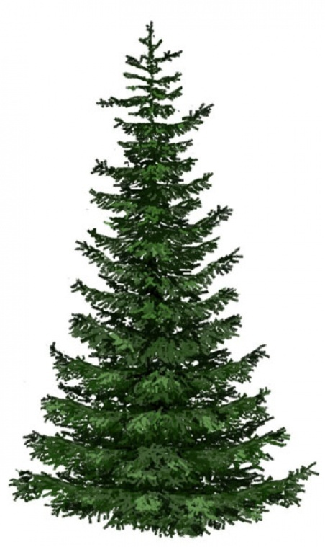
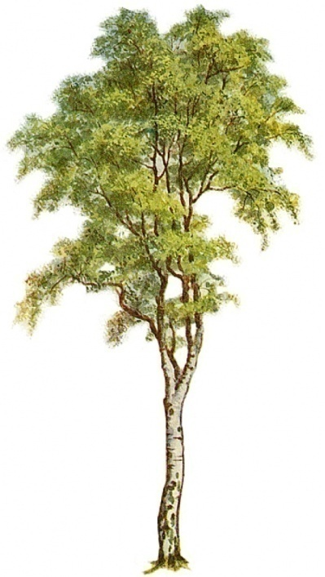
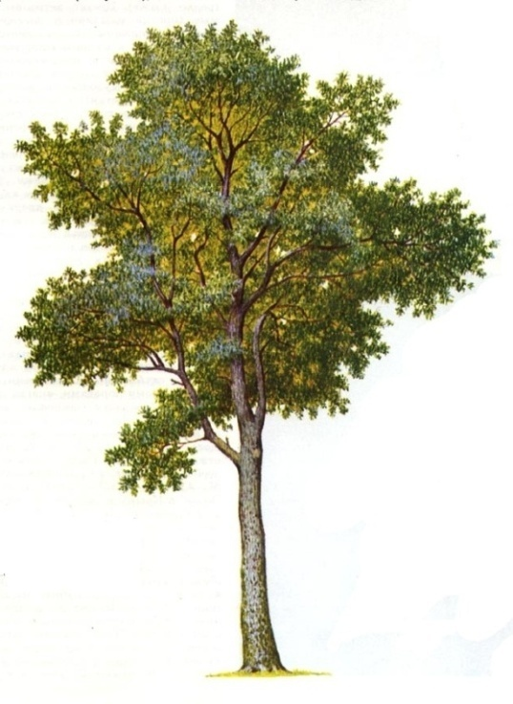
Математика, 5 класс
Личностные и познавательные УУД
Какое дерево живёт дольше своих собратьев и на сколько лет: ясень, ель или берёза, если 5 % возраста ели составляет 30 лет, 8% возраста ясеня составляет 32 года, а 11% возраста берёзы – 11 лет?
Дополнительное задание: составить сравнительную диаграмму возраста деревьев.

Slide 12
Диагностические
задания
целеполагание
контроль
планирование
Регулятивные УУД
оценка
прогнозирование
алгоритмизация
действий
Виды заданий
Преднамеренные ошибки | «Найди ошибку»
Взаимоконтроль | Поиск информации в предложенных источниках

Slide 13
Математика, 5 класс
Регулятивные УУД
Два ученика решали уравнение 2(х+1)=18 так:
2(х+1)=18 2(х+1)=18
2х+1=18 х+1=18:2
2х=18-1 x+1=9
2х=17 х=9-1
х=17: 2 х=8
х=8,5
Ответ: х=8,5. Ответ: х=8.
Найди верное решение.
Объясни свой выбор.
Сделай проверку.

Slide 14
Диагностические задания
следственные
связи
практические
действия
моделирование
группировка
анализ
Познавательные УУД
сравнение
синтез
выбор способа
решения
логические
рассуждения
доказательства
Виды заданий
Упорядочивание | Составление схем-опор
«Цепочки» | Работа с таблицами
Составление и распознавание диаграмм | Поиск лишнего

Slide 15
Математика, 4-5 класс
Познавательные УУД
Расшифруй названия различных способов образования новых значений слов в русском языке, расположив ответы:
а) в порядке возрастания:
М 7∙31 А 15∙42 Ф 15∙47 О 18∙47
Р 21∙49 А 25∙54 Е 9∙31 Т 9∙42
Прочитай в энциклопедии или в словаре, как образуется новое значение слова этим способом. Приведи примеры.
Ответ: а) метафора.

Slide 16
Диагностические
задания
участие в диалоге
монологические
высказывания
самовыражение
Коммуникативные УУД
использование средств
языка и речи
Виды заданий
Составь задание однокласснику | Работа в группах
Оцени работу товарища | «Расскажи…», «Объясни…», «Прокомментируй…»

Slide 17
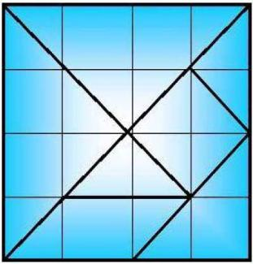
Математика, 4-5 класс
Коммуникативные УУД
Игра «Танграм»
Квадрат размером 15 Х 15
(10 Х 10)разрежьте так, как показано на рисунке.
Попробуй собрать

Slide 18
УУД или ЕГЭ (ОГЭ)?
Задание 11 (В11)
профильный уровень ЕГЭ
Задание 22 (С2)
ОГЭ
Личностные УУД: проявление внимания, интереса.
Моторная лодка прошла против течения реки 255 км и вернулась в пункт отправления, затратив на обратный путь на 2 часа меньше. Найдите скорость лодки в неподвижной воде, если скорость течения равна 1 км/ч. Ответ дайте в км/ч.
Создание проблемной ситуации учителем и формирование проблемы учениками
Регулятивные УУД: поиск решения проблемы учащимися
 | V, км/ч | t, ч | S, км
По течению | х+1 | На 2 ч. < | 255
Против течения | х-1 |  | 255
Пусть х (км/ч) – собствен.V

Slide 19
Познавательные УУД: преобразование модели для решения задачи, владение общим приёмом решения задачи.
Регулятивные УУД: определение степени успешности своей работы
Проверка:
Ответ: 16 км/ч.

Slide 20
Когда ставить отметку?
Основными методами мониторинга реализации программы УУД являются:
метод наблюдения и фиксация результатов наблюдений;
контрольно-измерительные материалы (в форме комплексных работ), которые содержат задания для проверки освоения УУД.
5

Slide 21
Успеха в преподавании математики!

